Slide 1
Java: Tecnologia
Sérgio Lopes

Slide 2
Distinguir os diferentes componentes da tecnologia
Conhecer as ferramentas de desenvolvimento.
Objectivos

Slide 3
Java como Plataforma
Java como Linguagem
Ferramentas de Desenvolvimento
Definir

Slide 4
A base de todas as aplicações Java é a plataforma onde são executadas
Plataforma

Slide 5
Plataforma
Software dentro do qual as aplicações Java executam.
Composto por:
  JVM, máquina virtual.
  APIs, bibliotecas que permitem o desenvolvimento de aplicações Java.

Slide 6
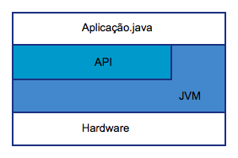
Plataforma

Slide 7
Java é uma linguagem de programação Orientada a Objectos e Independente da Arquitectura, com capacidades Distribuídas e que nos fornece Robustez e Segurança.
Linguagem

Slide 8

Orientada a Objectos
Paradigma de programação que usa Objectos para
resolver os problemas.
Objectos reais?
Caixas pretas, isoladas, similares (no modo como são organizados) a funções/ficheiros noutras linguagens de programação.

Slide 9
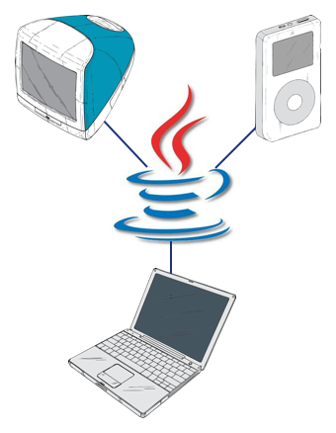
Independente da Arquitectura
Por ser inicialmente interpretada e por existirem muitas implementações de plataformas, a linguagem é a mesma em qualquer arquitectura.
Existe garantia que os tipos de dados são iguais,
mantendo as mesmas características.
A plataforma trada das diferenças entre arquitecturas.

Slide 10
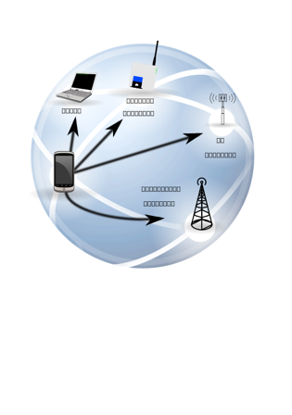
Distribuída
O código executado não precisa estar na máquina onde a aplicação está a ser usada.
Todo o processo é transparente para o utilizador.

Slide 11

Robusta e Segura
Sem ponteiros
Gestão de memória automática.
Isolamento de instruções.
Políticas de segurança no acesso a disco.
Isolamento do sistema operativo.
A segurança depende sempre do programador, a plataforma apenas fornece os mecanismos, não força a sua utilização.

Slide 12
JREs, S/JDKs e IDEs são as ferramentas que o programador de Java tem de conhecer.
Ferramentas

Slide 13
JRE
Ambiente de execução usado para correr as aplicações Java.
Sem ele não podem ser executadas aplicações desenvolvidas com a tecnologia Java.
Disponível livremente para, virtualmente, qualquer dispositivo.

Slide 14
JDK
SDK, Software Developer Kit.
JDK, Java Developer Kit.
Conjunto de bibliotecas para desenvolvimento.
Compilador e ferramentas de apoio.

Slide 15
IDEs
Não são exclusivos nem obrigatórios mas oferecem bastantes vantagens.
Inúmeras soluções existentes. (blueJ, Eclipse IDE, NetBeans IDE, etc).

Slide 16
Exercícios

Slide 17
Plataforma com várias versões: JME, JSE e JEE
Linguagem com características relevantes: segurança, rapidez de desenvolvimento, robustez.
Ferramentas variadas para todos os gostos.
Resumindo

Slide 18
A linguagem de programação Java oferece uma plataforma de desenvolvimento completa, segura e robusta que permite escrever uma vez e executar em qualquer lado.
Conclusão

Slide 19
Todas as imagens obtidas do projecto OpenClipArt.
Créditos

